Slide 1
Projekt eredményeinek disszeminációja – Általános projektbemutató ÁROP- 1.A.5- 2013 „Szervezetfejlesztés a konvergencia régióban lévő önkormányzatok számára”
Dunaújváros
2014. szeptember 15.

Slide 2
Tartalomjegyzék
1
Bemutatkozás
2
2
A projekt általános ismertetése
4
3
Együttműködés, tapasztalatok
8

Slide 3
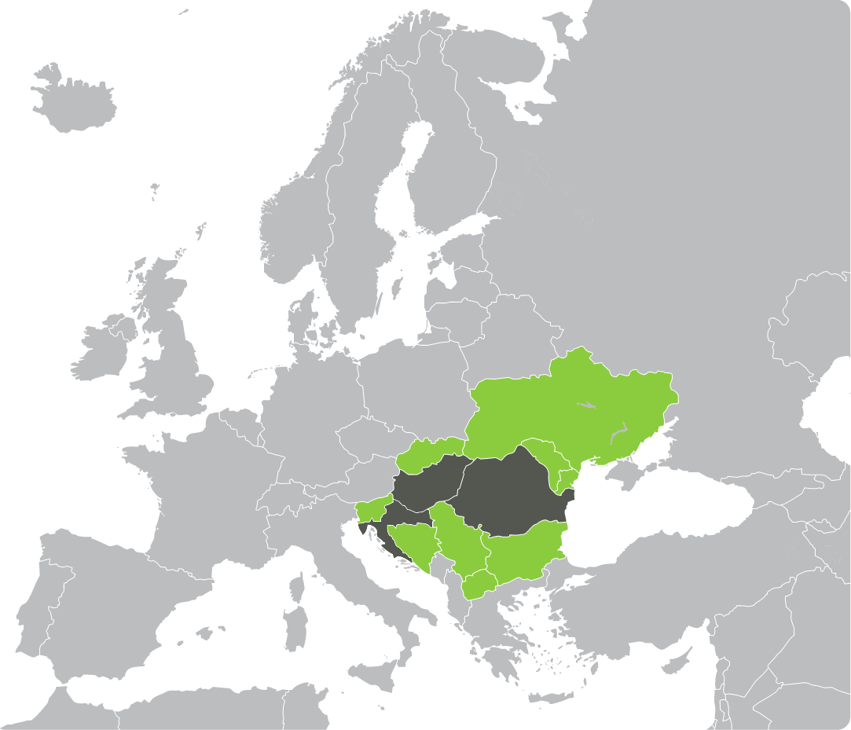
AAM Tanácsadó Zrt. bemutatása
Tanácsadói képesítéseink
Projektek 14 országban
80+ munkatárs
1500+ projekt
100% magyar tulajdon
Szervezeti tagságaink
19 év folyamatos fejlődés
Alapkompetenciáink: szervezetfejlesztés, folyamatszervezés, PM, IT bevezetés
AAM Budapest, Bukarest, Zágráb

Slide 4
Tartalomjegyzék
1
Bemutatkozás
2
2
A projekt általános ismertetése
4
3
Együttműködés, tapasztalatok
8

Slide 5
Projekt bemutatása
Fejlesztési elem | Határidő | 2014.
 |  | jan. | febr. | márc. | ápr. | máj. | jún. | júl. | aug. | szept. | okt. | nov. | dec.
1. Korábbi ÁROP felülvizsgálat | 2014.02.28
2. Támogató infrastruktúra és szerződéses kapcsolatok felülvizsgálata | 2014.06.30
3. Költségcsökkentés, hatékonyságnövelés rövid, közép- és hosszú távú opcióinak és stratégiájának kidolgozása | 2014.03.31
4. Feladat-ellátási és finanszírozási modell kidolgozása | 2014.06.30
6. Intézményirányítási erőforrás-tervező és vezetői információs rendszer kidolgozása | 2014.06.30
9. Átfogó elégedettség felmérés a közszolgáltatásokról | 1. 2014.03.31 2. 2014.09.30
10. Szakmai és támogató folyamatok felülvizsgálata | 2014.06.30
12. HR kapacitásgazdálkodás felülvizsgálata | 2014.08.30
13. Intézkedések nyomonkövetése | 2014.09.30
AAM Tanácsadó Zrt. feladatai
HumánSwot Kft. feladatai

Slide 6
A mai előadás fókusza
Fejlesztési elem | Határidő | 2014.
 |  | jan. | febr. | márc. | ápr. | máj. | jún. | júl. | aug. | szept. | okt. | nov. | dec.
1. Korábbi ÁROP felülvizsgálat | 2014.02.28
2. Támogató infrastruktúra és szerződéses kapcsolatok felülvizsgálata | 2014.06.30
3. Költségcsökkentés, hatékonyságnövelés rövid, közép- és hosszú távú opcióinak és stratégiájának kidolgozása | 2014.03.31
4. Feladat-ellátási és finanszírozási modell kidolgozása | 2014.06.30
6. Intézményirányítási erőforrás-tervező és vezetői információs rendszer kidolgozása | 2014.06.30
9. Átfogó elégedettség felmérés a közszolgáltatásokról | 1. 2014.03.31 2. 2014.09.30
10. Szakmai és támogató folyamatok felülvizsgálata | 2014.06.30
12. HR kapacitásgazdálkodás felülvizsgálata | 2014.08.30
13. Intézkedések nyomonkövetése | 2014.09.30
AAM Tanácsadó Zrt. feladatai
HumánSwot Kft. feladatai

Slide 7
A mai előadás fókusza
Fejlesztési elem | Határidő | 2014.
 |  | jan. | febr. | márc. | ápr. | máj. | jún. | júl. | aug. | szept. | okt. | nov. | dec.
1. Korábbi ÁROP felülvizsgálat | 2014.02.28
2. Támogató infrastruktúra és szerződéses kapcsolatok felülvizsgálata | 2014.06.30
3. Költségcsökkentés, hatékonyságnövelés rövid, közép- és hosszú távú opcióinak és stratégiájának kidolgozása | 2014.03.31
4. Feladat-ellátási és finanszírozási modell kidolgozása | 2014.06.30
6. Intézményirányítási erőforrás-tervező és vezetői információs rendszer kidolgozása | 2014.06.30
9. Átfogó elégedettség felmérés a közszolgáltatásokról | 1. 2014.03.31 2. 2014.09.30
10. Szakmai és támogató folyamatok felülvizsgálata | 2014.06.30
12. HR kapacitásgazdálkodás felülvizsgálata | 2014.08.30
13. Intézkedések nyomonkövetése | 2014.09.30
9. Átfogó elégedettség felmérés a közszolgáltatásokról
3. Költségcsökkentés, hatékonyságnövelés rövid, közép- és hosszú távú opcióinak és stratégiájának kidolgozása
4. Feladat-ellátási és finanszírozási modell kidolgozása
Stratégiai szint
Operatív szint
2. Támogató infrastruktúra és szerződéses kapcsolatok felülvizsgálata
12. HR kapacitásgazdálkodás felülvizsgálata
10. Szakmai és támogató folyamatok felülvizsgálata
AAM Tanácsadó Zrt. feladatai
HumánSwot Kft. feladatai

Slide 8
Tartalomjegyzék
1
Bemutatkozás
2
2
A projekt általános ismertetése
4
3
Együttműködés, tapasztalatok
8

Slide 9
Együttműködés, tapasztalatok

Slide 10
Köszönjük a figyelmet!
Dunaújváros
2014. szeptember 15.

